Slide 1
STRATEGIJA REGULACIJE METABOLIZMA
Fosforuktokinaza, CLK, glikogen, hormon-osetljiva lipaza, glutamat dehidrogenaza;
osnovni metabolički hormoni (epinefrin/norepinefrin, insulin, glukagon, tireoidni i steroidni hormoni)

Slide 2
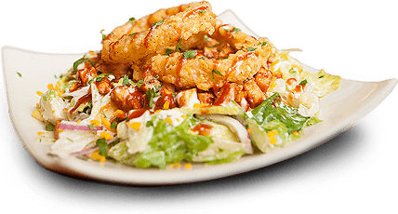
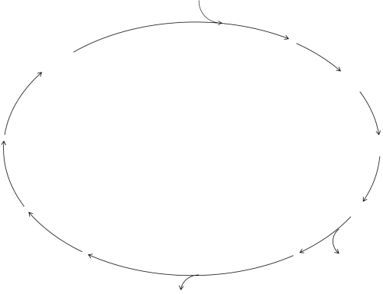
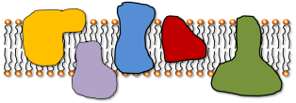
Egzogeni izvor UH, masti i proteina
Proteini
Ugljeni hidrati
Masti
Polisaharidi
Trigliceridi
I
Aminokiseline
Glukoza
Masne kiseline
Glikoliza
β oksidacija
II
Piruvat
Acetil KoA
Oksalacetat
III
CO₂
NH₄⁺
NADH+H⁺
ATP
FADH₂
O₂
H₂O

Slide 3
Regulatorni enzimi glikolize
heksokinaza
fosfofruktokinaza
piruvat kinaza
glukoza
fosfofruktokinaza
heksokinaza
-
glukozo 6-P
fosfat
ATP
glukozo 6-P izomeraza
kinaza
+
fosfataza
fruktozo 6-P
fosfofruktokinaza
-
ADP, AMP, fosfat
ADP
ATP, citrat, H⁺
fosfofruktokinaza
fruktozo 1,6 bis P
aldolaza
P
dioksiaceton P
gliceraldehid 3-P
izomeraza
gliceraldehid 3-P dehidrogenaza
1,3-bisfosfoglicerat
piruvat kinaza
fosfoglicerat kinaza
+
fosfat
ATP
3-fosfoglicerat
fosfoglicerat mutaza
fosfataza
kinaza
2-fosfoglicerat
ADP
enolaza
piruvat kinaza
fosfoenolpiruvat
P
piruvat kinaza
-
ATP, alanin
piruvat

Slide 4
Regulacija CLK
Piruvat dehidrogenaza kompleks
1. Direktna inhibicija proizvodima reakcije (acetil KoA i NADH+H⁺)
HS-KoA
COO⁻
NAD⁺
NADH+H⁺
O ~ S-KoA
C=O
TPP,
Lipoat,
FAD⁺
C=O
CH₃
CO₂
CH₃
Acetil KoA
2. Kovalentna modulacija
Piruvat dehidrogenaza
fosfat
ATP
Fosfoprotein fosfataza
Protein kinaza
ADP
Piruvat dehidrogenaza
P

Slide 5
Regulacija ostalih enzima CLK
Acetil KoA
HS-KoA
-
ATP, Citrat,
NADH+H⁺,
Sukcinil KoA
Oksalacetat
Citrat sintaza
+
ADP
Citrat
-
NAD⁺
NADH+H⁺
Malat
Fumarat
Izocitratat
Sukcinat
dehidrogenaza
NAD⁺
-
NADH+H⁺
Izocitrat
dehidrogenaza
ATP,
NADH+H⁺
Sukcinat
NAD⁺
NADH+H⁺
ADP, Ca²⁺
Sukcinil KoA
α-ketoglutarat
α ketoglutarat
dehidrogenaza
kompleks
-
NADH+H⁺, GTP,
Sukcinil KoA

Slide 6
Glukagon
Epinefrin
β adrenergični
receptor
receptor
(jetra)
PRESTAJE SINTEZA GLIKOGENA!!!
ATP
ADP
glikogen
sintaza
glikogen
sintaza
p
G protein
adenilat
ciklaza
adenilat
ciklaza
ATP
cAMP
protein
kinaza A
protein
kinaza A
fosforilaza
kinaza
fosforilaza
kinaza
p
ATP
ADP
glikogen fosforilaza
glikogen fosforilaza
p
ATP
ADP
RAZLAGANJE GLIKOGENA!!!

Slide 7
Epinefrin
ATP
ADP
α adrenergični
receptor
insulinski
receptor
insulinski
receptor
p
fosfatidilinozitol 4,5-di P
G protein
proteinkinaza C
proteinkinaza C
fosfolipaza C
fosfolipaza C
diglicerid
IP3
endiplazmatski retikulum
Ca⁺⁺

Slide 8
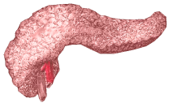
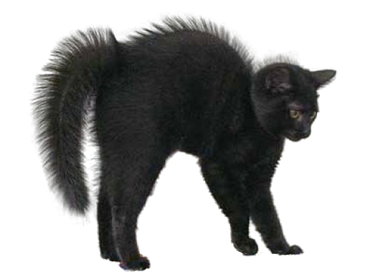
Regulacija β oksidacije masnih kiselina
Aktiviranje β oksidacije u jetri i mišićima
Količina masnih kiselina u krvi
Lipoliza u masnom tkivu
Aktivacija hormon osetljive triglicerid lipaze
Protein kinaza
glukagon
cAMP
norepinefrin
epinefrin

Slide 9
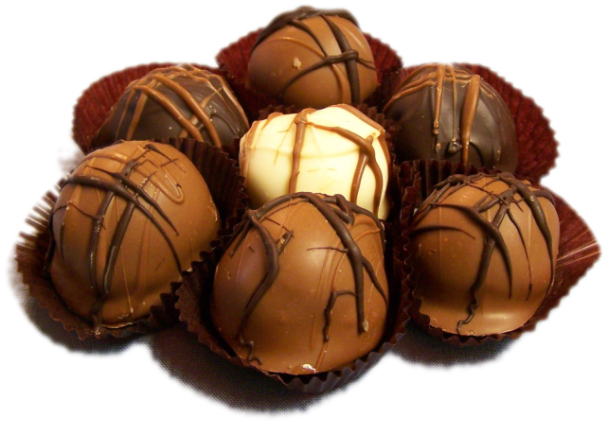
Povećana sinteza TG
Glukoza
Acetil KoA karboksilaza
insulin
cAMP
hormon osetljiva lipaza

Slide 10
epinefrin
β adrenergični
receptor
adenilat
ciklaza
G protein
adenilat
ciklaza
Hormon osetljiva
lipaza
ATP
cAMP
protein
kinaza A
protein
kinaza A
hormon senzitivna lipaza
hormon senzitivna lipaza
p
ADP
ATP
monoglicerid
lipaza
triglicerid
diglicerid
monoglicerid
glicerol
H₂O
H₂O
H₂O
masna kiselina
masna kiselina
masna kiselina

Slide 11
epinefrin
β adrenergični
receptor
adenilat
ciklaza
G protein
adenilat
ciklaza
Kofein (teofilin)
ATP
cAMP
fosfodiesteraza
protein
kinaza A
protein
kinaza A
hormon senzitivna lipaza
hormon senzitivna lipaza
p
ADP
ATP
monoglicerid
lipaza
triglicerid
diglicerid
monoglicerid
glicerol
H₂O
H₂O
H₂O
masna kiselina
masna kiselina
masna kiselina

Slide 12
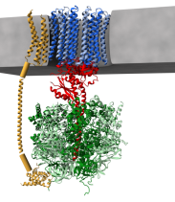
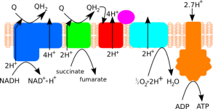
KATABOLIZAM AMINOKISELINA
α ketoglutarat
AK
transaminacija
glutamat
C skelet
Alosterni inhibitori GTP i ATP
Dezaminacija GLUTAMAT DEHIDROGENAZA
Alosterni aktivatori GDP i ADP
acetil KoA
piruvat
oksalacetat
NH₄⁺
glukoneogeneza
CLK
glukoza
sinteza ureje
NADH+H⁺
FADH₂
ADP
ATP

Slide 13
Insulin: stimuliše sintezu glikogena, triglicerida i proteina
UH: Pospešuje unos glukoze i upotrebu kao izvora energije
Stimuliše heksokinazu
Inhibira glikogen fosforilazu
Stimuliše glikogen sintazu
Inhibira glukozo 6- fosfatazu
Stimuliše u jetri sintezu MK
Inhibira glukoneogenezu
Glukagon: stimuliše glukoneogenezu i glikogenolizu; stimuliše uslobađanje MK iz masnog tkiva, ketogeno dejstvo

Slide 14
Hormon rasta: povećanje glikemije, povećana lipoliza i sinteza proteina, DNK i RNK;
UH: smanjuje unos glukoze u ćelije, povećava nivo u irkulaciji, povećava glikogenezu u jetri i mišićima
Proteini: u perifernim tkivima stimulišu anabolizam proteina; smanjenje AK u glukoneogenezi
MASTI: lipolitičko dejstvo, povećanje MK u krvi, ketogeneza ukoliko postoji nizak nivo glukoze
Glukokortikoidi: stimulišu glukoneogenezu, stimulišu lipolizu, inhibiraju sintezu proteina
Steroidni hormoni:
UH: stimulišu glikogen sintazu
Proteini: u perifernim tkivima stimulišu katabolizam proteina → povećanje AK u krvi→ jetra→ katabolizam AK→ glukoneogeneza
MASTI: lipolitičko dejstvo
Tireoidni hormoni: stimulišu glikolizu i sintezu holesterola, stimulišu glukoneogenezu iz glicerola; stimulišu lipolizu (preko kateholamina)
UH: povećavaju resorpciju glukoze u enterocitima, glukoneogenezu i glikolizu u perifernim tkivima
MASTI: povećavaju oksidaciju MK

